Slide 1
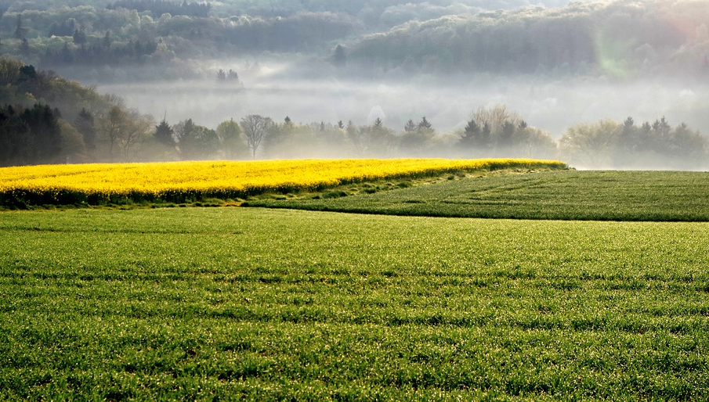
dotace 2023
podmíněnost, přímé plATBY
Notes:
V případě dvouřádkového nadpisu je potřeba „NADPIS“ i „JMÉNO A PŘÍJMENÍ“ vycentrovat na střed!

Slide 2
Národní právní předpisy
Zákon č. 252/1997 Sb., o zemědělství
Zákon č. 256/2000 Sb., o Státním zemědělském intervenčním fondu
Nařízení vlády č. 307/2014 Sb., o stanovení podrobností evidence využití půdy podle uživatelských vztahů
Nařízení vlády č. 73/2023 Sb., o stanovení pravidel podmíněnosti plateb zemědělcům
Nařízení vlády č. 61/2023 Sb., o stanovení podmínek provádění opatření pro oblasti s přírodními omezeními
Nařízení vlády č. 62/2023 Sb., o stanovení podmínek provádění opatření NATURA 2000 na zemědělské půdě
Nařízení vlády č. 64/2023 Sb., o stanovení podmínek provádění opatření zvýšení obranyschopnosti v chovu prasat
Nařízení vlády č. 70/2023 Sb., o stanovení podmínek provádění opatření dobré životní podmínky zvířat
Nařízení vlády č. 80/2023 Sb., o stanovení podmínek provádění agroenvironmentálně-klimatických opatření
Nařízení vlády č. 81/2023 Sb., o stanovení podmínek provádění opatření ekologické zemědělství
Nařízení vlády č. 83/2023 Sb., o stanovení podmínek poskytování přímých plateb zemědělcům
Nařízení vlády č. 84/2023 Sb., kterým se mění některá NV v souvislosti s přijetím NV provádějících SP SZP EU
Nařízení vlády č. 63/2023 Sb., o stanovení podmínek provádění opatření pro pro zalesňování zemědělské půdy
Nařízení vlády č. 72/2023 Sb., o stanovení podmínek provádění opatření lesnicko-environmentální platby

Slide 3
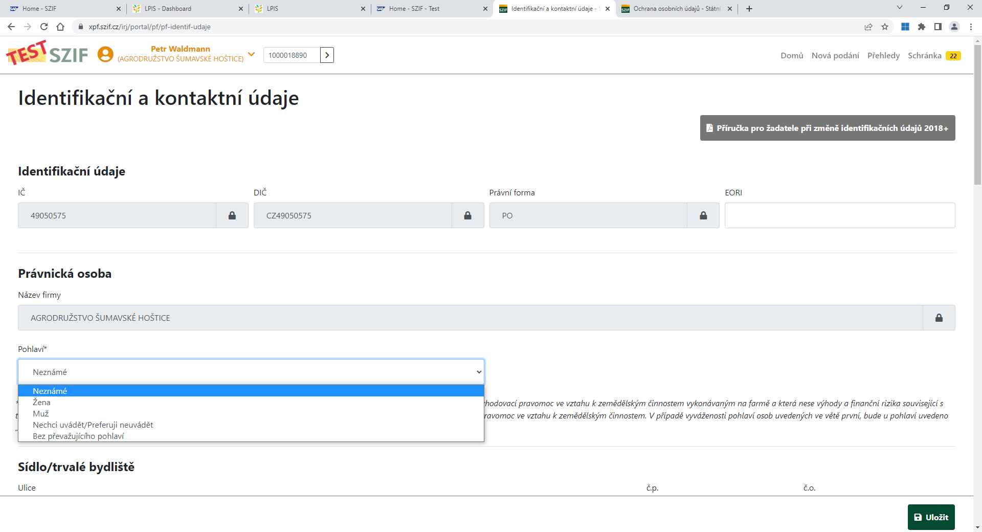
Novinky při podání jednotné žádosti​
Podání žádosti včetně souvisejících dokladů bude probíhat výhradně elektronicky prostřednictvím Portálu farmáře a v případě plošných opatření musí být formulář naplněn geoprostorovými daty (na základě vytvořené datové sady v LPIS).​
Podmínkou podání žádosti je nově (dle požadavku Evropské komise): ​
Uvedení pohlaví příjemce​
  Týká se všech žadatelů, tzn. fyzických osob i právnických osob.​
  Před podáním JŽ doplní a uloží žadatel v záložce “Identifikační a kontaktní údaje“
  Bez vyplněného Pohlaví nepůjde vygenerovat JŽ !

Slide 4
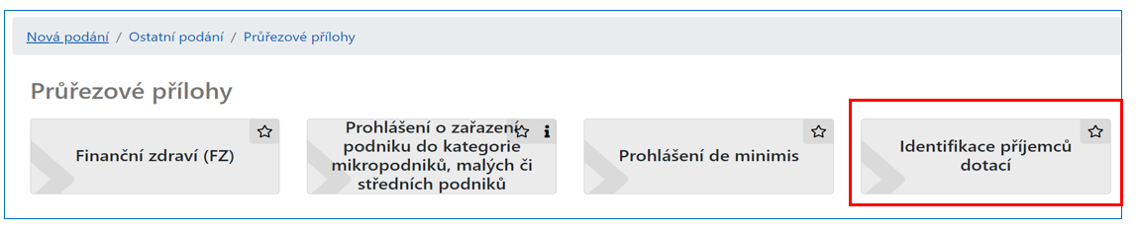
Novinky při podání jednotné žádosti​
Podání formuláře „Identifikace příjemců dotací“ ​
  Týká se všech žadatelů o dotace z fondů EZZF a EZFRV.​
  Před zpracováním JŽ musí žadatel v sekci „Ostatní podání“ do části „Průřezové přílohy“ do dlaždice „Identifikace příjemců dotací“ a vyplnit aplikaci a vygenerovat formulář pro „Identifikaci příjemců dotací“. Bez toho nepůjde podat JŽ.
  Přílohou podání je seznam členů družstev či seznam akcionářů u akciových společností

Slide 5
Změna zák. o SZIF (novela zák. č. 256/2000 Sb.)
Podnikatelské seskupení (§ 11ia)
Pokud se žadatel (FO nebo PO) o dotaci účastní podnikatelského seskupení, uvede na formuláři Fondu informace nezbytné pro identifikaci tohoto podnikatelského seskupení s odkazem na § 71 a násl. zákona č. 90/2012 Sb., o obchodních korporacích a s ohledem na Čl. 59 odst. 4 nařízení Evropského parlamentu a Rady (EU) č. 2021/2116.
Právnické osoby (zákon č. 90/2012 Sb., o obchodních korporacích)
Jedná se o vazby postavené na ovládání, resp. na uplatňování rozhodujícího vlivu v obchodní korporaci (§ 74, 75 ZOK), což ale zahrnuje široké spektrum vztahů (většinový vlastník, řídí osoba s rozhodujícím vlivem, osoba, která může jmenovat či odvolat většinu členů, osoba s podílem hlasovacích práv alespoň 40 % pokud vyšším podílem nedisponuje nikdo jiný, osoba jednající ve shodě s hlasovacím podílem 30%).
Fyzické osoby:
Vazba s jinými subjekty na úrovni většinového vlastnictví, res. s vazbou nad 50% vlastnického práva (společníci), případně angažovanost v řídící struktuře právnické osoby (angažovanost – člen statutárního orgánu).
Současně je na úrovni legislativy ČR řešen vztah ovládání i v rámci zákona o účetnictví a NOZ.
Dále je nezbytné získávat obdobné informace u PO z důvodu zajištění transparentnosti - čl. 68 nař. 1306/2013 Zvěřejňování informací o příjemcích
- Fond je povinen vykazovat u obchodní společností platbu včetně uvedení mateřské společnosti
nařízení č. 2022/128 - čl. 44 Informace shromažďované pro identifikaci příjemců ukládá povinnost uvádět na formuláři:
  název mateřského subjektu včetně IČ
  vrcholný mateřský podnik včetně IČ
  dceřiné podniky včetně IČ

Slide 6
Změna zák. o SZIF (novela zák. č. 256/2000 Sb.)
Jednotná žádost (§ 11b)
JŽ lze podat výhradně prostřednictvím Portálu farmáře = JŽ vč. příloh může být podána pouze žadatelem s přístupem do Portálu farmáře. Toto se týká i ostatních dokladů, typicky Ohlášení vyšší moci, Změna JŽ, Vzdání se práva na odvolání, Odvolání do rozhodnutí Fondu…
Doručování písemností (§ 11e)
Fond bude odesílat písemnosti výhradně elektronicky do DS, příp. PF
Dotace podmíněné zařazením (§ 11 l) = přijetí víceletých podmínek (vstup do závazku)
a) agroenvironmentálně-klimatická opatření
b) opatření ekologické zemědělství
c) opatření na péči o zalesněnou zemědělskou půdu
d) lesnicko-environmentální opatření
e) opatření na péči o agrolesnický systém

Slide 7
Změna zák. o SZIF (novela zák. č. 256/2000 Sb.)
Obcházení podmínek(§ 11ib)
Fond při rozhodování o ní postupuje tak, aby se žádná z výhod stanovená v právním předpise Evropské unie nebo ve zvláštním právním předpise neposkytla takové osobě, u které zjistí, že podmínky nezbytné pro získání těchto výhod byly vytvořeny uměle s ohledem na čl. 62 nařízení Evropského parlamentu a Rady (EU) 2021/2116, v platném znění.
Pokud Fond zjistí, že byla vytvořena neoprávněná výhoda, neposkytne dotaci nebo její část, na kterou se taková neoprávněná výhoda vztahuje.
Zjistí-li Fond toto dodatečně až po vydání rozhodnutí, zahájí s žadatelem řízení o vrácení již poskytnuté dotace.

Slide 8
Změna zák. o zemědělství (novela zák. č. 252/1997 Sb.)
TRESTNÍ REJSTŘÍK
Spáchání trestného činu
V novele zákona o zemědělství (§ 3 odst. 4) jsou uvedeny trestné činy, které když žadatel spáchá v posledních 5 letech před vydáním rozhodnutí, neposkytne Fond dotaci a zamítne žádost. Jedná se u právnických i fyzických osob o stejné trestné činy, tj.:
§ 212 dotační podvod
§ 260 poškození finančních zájmů Evropské unie
§ 302 týrání zvířat
§ 302a chov zvířat v nevhodných podmínkách
Kontrola podmínky probíhá ověřením žadatele v Rejstříku trestů.

Slide 9
Změna zák. o zemědělství (novela zák. č. 252/1997 Sb.)
TRESTNÍ REJSTŘÍK
Současně Fond (pro JŽ a Lesnická opatření) v TR zjišťuje, zda není žadatel odsouzen za trestný čin k nějakému „zákazu …“.
Zákazy u právnické osoby:
zákon č. 418/2011 Sb. o trestní odpovědnosti právnických osob a řízení proti nim, ve znění pozdějších předpisů
§ 20 zákaz činnosti (dále pak s ohledem na činnost specifikovanou soudem)
§ 20a zákaz držení a chovu zvířat
§ 21 zákaz plnění veřejných zakázek nebo účasti ve veřejné soutěži
§ 22 zákaz přijímání dotací a subvencí
Zákazy u fyzických osob:
zákon č. 40/2009 Sb. trestní zákoník, ve znění pozdějších předpisů
§ 73 zákaz činnosti (dále pak bude činnost specifikována soudem)
§ 74a zákaz držení a chovu zvířat

Slide 10
Změna NV č. 307/2014 Sb.
§ 3c – Úhor
Úhorem jsou pro účely LPIS zemědělsky obhospodařovaná půda ležící ladem a plocha vyňatá z produkce:
  bez porostu NE do neprodukce, pozor na pokryvnost 1.6. - 31.10. (DZES 6)
  přírodně osemeněné NE do neprodukce
  s porostem vyseté plodiny ANO do neprodukce CC, pro ekoplatbu pouze nektarodárný
  s porostem trav a jiných bylinných pícnin ANO do neprodukce jako dvouletý
Půda a plocha podle odst. 1 jsou úhorem, splňují-li:
  V bezprostředně předcházejícím období byly vedeny v LPIS jako druh zem. Kultury R, G, T, C, V, S, D, P, J, K
  Jsou nejméně 1x ročně sečeny mulčovány nebo paseny, vč. sečení nedopasků, a to v období od 1.6. do 31.8. každého roku (vs. neprodukce do 15.8.!!)
Čl. II – Účinnost
Toto nařízení nabývá účinnosti dnem 1.3.2023, s výjimkou ustanovení čl. I bodů 9 a 13, která nabývají účinnosti dnem 1.1.2024.
Čl. I bod 9. …výměra plochy, která je zemědělsky obhospodařována, a na které je umístěna agrovoltaická výrobna elektřiny…
Čl. I bod 13. V § 3c odst. 2 písm. a) se slova „trvalý travní porost“ zrušují.

Slide 11
Aktivní zemědělec
Aktivní zemědělec
  Podmínka se vztahuje na opatření přímých plateb a ANC
Základní předpoklad:
  Fyzická nebo Právnická osoba, která je
    zemědělským podnikatelem dle § 2e a násl. zákona o zemědělství (nutná evidence a zahájení bez přerušení);
    užívá minimálně 1 ha zemědělské půdy (dle LPIS) k datu podání žádosti;
    má evidované minimálně 1 VDJ (dle IZR) k datu podání žádosti.

Slide 12
Aktivní zemědělec
  Kriteriální posouzení:
    celková roční částka přímých plateb za předchozí rok není vyšší než 5 000 EUR;
    výměra VCS plodinových opatření deklarovaná na žádosti předchozího roku činí nejméně 10% celkové výměry veškeré zemědělské půdy uvedené na dané žádosti ;
    výměra obilovin, olejnin nebo plodin VCS činila alespoň 30 % celkové výměry zemědělské půdy – dle greeningu 2022;
    výměra integrované produkce ovoce, révy vinné, zeleniny nebo jahodníku u opatření AEKO a NAEKO nebo výměra kultury vinice u opatření EZ nebo NEZ deklarovaná na žádosti předchozího roku činí nejméně 10% celkové výměry veškeré zemědělské půdy uvedené na dané žádosti;
    intenzita chovu hospodářských zvířat za období 1.6. – 30.9. předchozího kalendářního roku činila nejméně 0,3 VDJ na ha zemědělské půdy vedené na žadatele v LPIS;

Slide 13
Aktivní zemědělec
Výjimky z podmínky aktivního zemědělce:
  Podmínku AZ nemusí plnit tito žadatelé:
    jejichž zemědělská činnost je nezbytná pro zajištění dalších činností v oblasti vědy, výzkumu, vzdělávání a výuky, zkušebnictví, šlechtění, osivářství, školkařství (potvrzení ÚKZÚZ, mail:odbor.os@ukzuz.cz), nebo v oblasti hospodaření a správy majetku ČR (doloží Zakladatelskou listinu);
    jsou organizační složkou státu podle zvláštního předpisu;
    jsou pouze chovateli hospodářských zvířat (dojnice, telata) a nemají v LPIS evidovanou žádnou zemědělskou půdu;
    jsou začínajícími zemědělskými podnikateli, kteří zahájili podnikaní v roce podání žádosti;
    jsou zemědělskými podnikateli, kteří zahájili podnikání v zemědělství v předcházejících letech, avšak nežádali o dotace za období 3 let předcházejících podání žádosti.

Slide 14
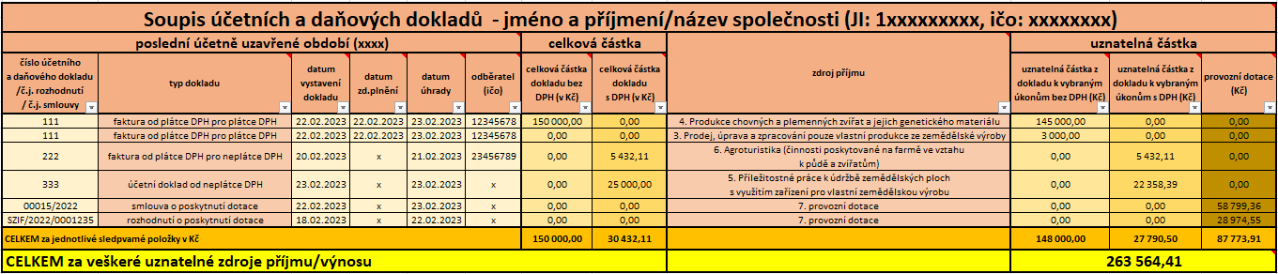
Aktivní zemědělec
Žadatel, který nenaplní podmínku aktivního zemědělce, ani jedním z předchozích kritérií nebo nespadá do žádné z výjimek, musí do žádosti uvést informaci o zemědělských a celkových příjmech/výnosech a:
doložit zprávu auditora, která je nedílnou součástí žádosti (tj. musí být doložena zároveň s JŽ)nebo
doložením daňového přiznání + daňových a účetních dokladů prokazujících příjmy ze zemědělství k JŽ
Kriteriální posouzení – finanční ukazatele:
Splnění poměru finančních ukazatelů (data za poslední účetně uzavřené období) a to:
  minimálně 30% tvoří zemědělské příjmy/výnosy na celkových příjmech/výnosech a současně
  maximálně 80% tvoří přímé platby na zemědělských příjmech/výnosech.

Slide 15
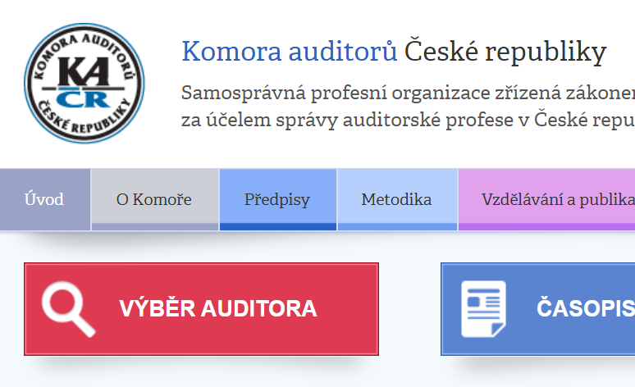
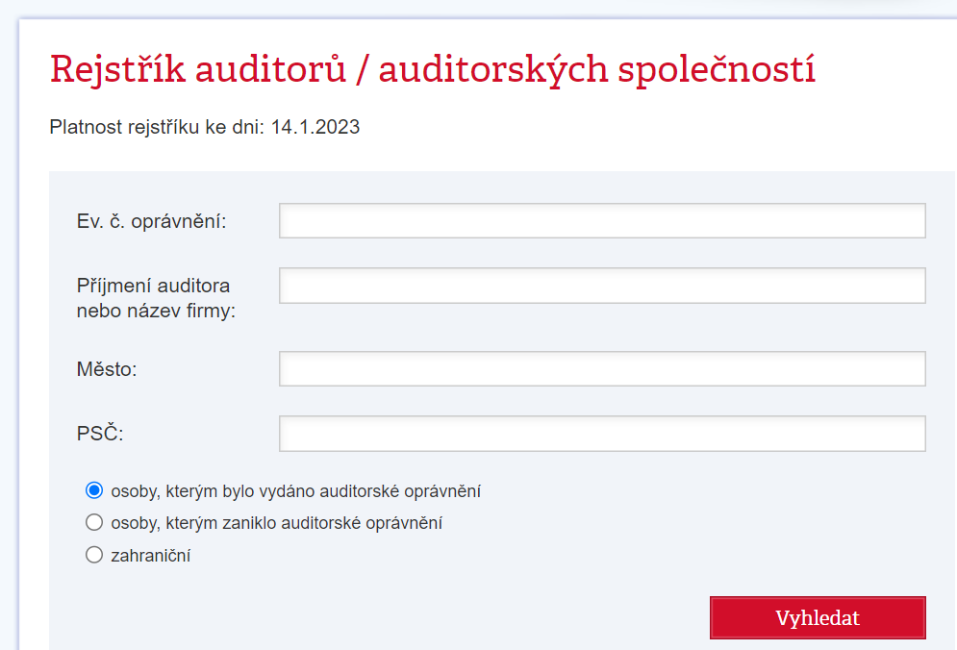
Aktivní zemědělec
Auditory je možné vybrat ze seznamu auditorů na webových stránkách auditorské komory www.kacr.cz

Slide 16
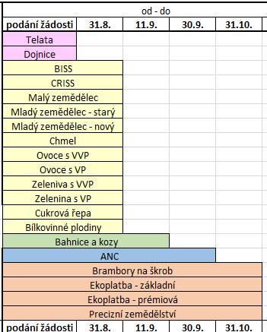
Aktivní zemědělec
Plnění podmínky aktivního zemědělce je definováno:
k datu podání žádosti – kontrola ve vazbě na celou JŽ
v intervalu způsobilosti - kontrola relevantních opatření
Kontrola AZ v intervalu způsobilosti, vychází z výsledku kontroly
k datu podání žádosti a probíhá zde pouze kontrola, zda je žadatel
„zemědělským podnikatelem dle § 2e a násl. zákona o zemědělství“
- žadatel musí být po celou dobu intervalu způsobilosti zaevidován v EZP a současně musí být činnost zahájená a nesmí být přerušena!
V případě zjištění porušení dochází k zamítnutí všech plateb relevantních pro kontrolovaný interval.

Slide 17
Kontrola podmíněnosti 2023
Kontrola podmíněnosti se týká:
dodržování podmínek dobrého zemědělského a environmentálního stavu (DZES);
dodržování povinných požadavků na hospodaření (PPH).
Kontrola podmíněnosti se vztahuje na subjekty žádajících o přímé platby a vybraná opatření PRV (neprojektová opatření).
Některé podmínky podmíněnosti jsou základem pro nastavení opatření v rámci přímých plateb – EKOPLATBY základní a prémiové.

Slide 18
PPH a DZES – seznam aktů a standardů
Seznam povinných požadavků na hospodaření, bez zásadních změn pro rok 2023:
  Celkem 11 aktů PPH:
    PPH 1 (PPH 1.1. – 1.10.) Vodní směrnice
    PPH 2 (PPH 2.1. – 2.8.) Nitrátová směrnice
    PPH 3 (PPH 3.1. – 3.3.) Ochrana ptáků
    PPH 4 (PPH 4.1.) Ochrana EVL (Evropsky významné lokality)
    PPH 5 (PPH 5.1. – 5.25.) Potravinové právo
    PPH 6 (PPH 6.1. – 6.3.) Zakázané látky
    PPH 7 (PPH 7.1. – 7.13.) Přípravky na ochranu rostlin
    PPH 8 (PPH 8.1. – 8.10.) Pesticidová směrnice
    PPH 9 (PPH 9.1. – 9.8.) Ochrana telat
    PPH 10 (PPH 10.1. – 10.10.)Ochrana prasat
    PPH 11 (PPH 11.1. – 11.12.)Ochrana hospodářských zvířat

Slide 19
DZES – základní požadavky
Seznam standardů dobrého zemědělského a environmentálního stavu půdy pro rok 2023:
  Celkem 8 standardů DZES:
    DZES 1 Zachování TTP – zákaz změny kultury T na ECP kromě výjimek. Netýká se oblastí NATURA 2000, kterou řeší DZES 9.
    DZES 2 Ochrana mokřadů a rašelinišť – od r. 2025
    DZES 3 Zákaz vypalování strnišť na orné půdě vyjma případů odůvodněných zdravím rostlin
    DZES 4 Zřízení ochranných pásů podél vodních toků
    DZES 5 Obhospodařování půdy způsobem, který snižuje riziko degradace půdy a eroze, včetně zohlednění sklonu svahu
    DZES 6 Minimální půdní pokryv půdy pro zamezení vzniku holé půdy v nejcitlivějších obdobích
    DZES 7 Střídání plodin na orné půdě, s výjimkou plodin pěstovaných ve vodě
      DZES 7A – Střídání plodin na orné půdě
      DZES 7B – Omezení plochy jedné plodiny
    DZES 8 Minimální podíl výměry zemědělské plochy vyhrazený pro neprodukční plochy, Zachování krajinných prvků, Zákaz ořezu keřů a stromů v období hnízdění a odchovu mláďat a jako možnost opatření proti invazním druhům rostlin
      DZES 8A – Minimální podíl výměry zemědělské plochy vyhrazený pro neprodukční plochy
      DZES 8B – Zachování krajinných prvků
      DZES 8C – Zákaz ořezu keřů a stromů v období hnízdění a odchovu mláďat
    DZES 9 Zákaz přeměny nebo orby TTP označených jako environmentálně citlivé oblasti s trvalými travními porosty v lokalitách sítě Natura 2000

Slide 20
PPH a DZES – seznam aktů a standardů

Slide 21
DZES – základní požadavky
DZES1 + DZES 9 - Zákaz změny kultury T v ECP
  Pardonovány jsou KPÚ, EZ, změna na krajinotvorný sad, vytvoření krajinného prvku, ALS. Tolerance max. 0,1 ha. V oblastech NATURA 2000 platí pouze tolerance 0,1 ha, jinak bez pardonu.
DZES 4 - Zřízení ochranných pásů podél vodních toků
  Bez hnojení a POR 3 m + 25 m na DPB nad 7°.
  Pokud splňuji podmínky pro Ekoplatbu, mám splněn DZES 4.
DZES 5 - Obhospodařování půdy způsobem, který snižuje riziko degradace půdy a eroze
  Ochranný pás:
    Způsobilá šíře pásu je 22 – 30 m.
    Souvislý porost vyjmenovaných plodin ze seznamu.
  Lze začlenit ochranný pás (bez obilnin, jejich směsí a řepky) do neprodukčních ploch DZES 8 + Ekoplatba za podmínky, že od 1.6. do 15.7. bez produkce, POR a hnojení.
  Od roku 2024 se předpokládá převymezení erozních ploch – předpokládané vymezení je již v LPIS.
    Pravděpodobná cesta zmírnění – rozdělení SEO na hard a light.

Slide 22
DZES – základní požadavky
DZES 6 - Minimální půdní pokryv půdy
  Min. 80 % výměry R, a to plošně bez kritéria svažitosti.
  Kontrolní období od sklizně do 31.10.
  Nově i na trvalých kulturách a úhoru pokryvnost min. od 1.6. do 31.10.
DZES 7 - Střídání plodin na orné půdě
  DZES 7A – Střídání plodin na orné půdě
    Meziroční - v období 1.6.-31.8. na alespoň 40 % R jiná hlavní plodina než v roce minulém. Lze splnit i meziplodinou zasetou po sklizni a ponechanou do jara do zasetí plodiny nové.
      Nabývá platnosti, resp. bude kontrolováno od r. 2024.
    Období 4 let – na veškeré R bude v období 4 po sobě jdoucích let vystřídána hlavní plodina.
      Tento požadavek bude kontrolován až od r. 2027.
    Výjimky:
      Výměra RUG do 10 ha.
      Více než 75 % o.p. tvoří G+U+R-PVN.
      Více než 75 % z.p. tvoří T+G+R-PVN.
      DPB evidované v EZ.
      DPB nebo jeho části zařazené do neprodukčních ploch.
      DPB nebo jeho části s víceletými plodinami.
      Jednotlivé plochy plodiny o vým. do 0,1 ha.
    O porušení se nejedná, pokud bude splněna výměra plochy plodiny alespoň na 90 %.

Slide 23
DZES – základní požadavky
DZES 7 - Střídání plodin na orné půdě
  DZES 7B – Omezení plochy jedné plodiny
    Pěstování plodiny na MEO a NEO – od 1.6. do 31.8. souvislá plocha 1 plodiny max. 30 ha.
    Pěstování plodiny na SEO – od 1.6. do 31.8. souvislá plocha 1 plodiny max. 10 ha.
    Plochu lze rozdělit:
      ochranným pásem o min. šířce 22 m osetým plodinou relevantním pro ochranný pás,
      plochou jiné plodiny o min. souvislé šířce 110 m,
      krajinným prvkem dle nařízení vlády upravujícím podrobnosti evidence využití půdy,
      kombinací opatření podle písmen a) a c) nebo
      plochou, na které je použita půdoochranná technologie pásové střídání plodin.
      POT - pravidelně se střídající pásy ochranných a chráněných plodin v šířce 24 až 42 m dle sklonu DPB s max. podílem obilnin nebo řepky (SEO), resp. kukuřice, brambor, sója, čirok, slunečnice, řepa, bob (MEO) do 50%
  Výjimky:
      DPB – trávy na semeno
      DPB – N vázající plodiny
      DPB – neprodukční plocha
      DPB do 40 ha – biopásy nebo čejka
      DPB nad 40 ha – biopásy nebo čejka, přičemž plocha činí min. 5 % výměry DPB
    Za porušení se nepovažuje:
      překročení nebo nedodržení výměry zákresu max. do 10% plochy plodiny
      nedodržení šířky zákresu ochranného pásu max. do 10%
      propojení ploch o vým. do 30 ha nebo do 10 ha (dle erozní ohroženosti) manipulačním prostorem o max. šířce 12 m
    Pro plodiny vyseté přede dnem nabytí účinnosti tohoto nařízení (1.4.2023) se nadále bude používat aktuální NV č. 48/2017 Sb.

Slide 24
DZES – základní požadavky
DZES 8A - Vyhrazení neprodukční plochy
Žadatel vyhradí minimální podíl z výměry kultury R,U,G pro neprodukční plochy a to buď:
nejméně 4% zastoupené krajinnými prvky, úhorem s porostem a ochrannými pásy dle § 12 odst. 2 písm. a) až o)
nejméně 7%, včetně plochy meziplodin nebo plodin vázajících dusík, přičemž minimálně 3 % z toho tvoří viz a)
Neprodukční prvky (DZES):
  do úhoru s porostem se zahrnuje: úhor s porostem dle DZES 8A, nektarodárný úhor, zelený úhor
  do ochranných pásů se zahrnuje: pásy kolem krajinného prvku, ozeleněný kolejový řádek, souvrať, pás podél vody základní, pás podél vody prémiový, pás pro DZES 5, pás pro DZES 7B, biopás, plocha čejky chocholaté, plocha s druhově bohatým pokrytím orné půdy
  meziplodiny a plodiny vázající dusík
Podmínky pro neprodukční plochy:
jsou stanoveny vždy na konkrétní neprodukční plochu
pro všechny plochy platí zákaz:
  produkce, pastvy nebo seče s odklizením biomasy z plochy DPB v termínech dle NV
  použití POR, hnoji a upravených kalů v termínech dle NV
Podmínky DZES 8A se nevztahují na žadatele: - neplatí pro EKOPLATBU!
s výměrou RUG do 10 ha
který má více než 75 % plochy orné půdy (R,U,G) tvořenu G+U+R-PVN (směsi trávy nebo bylinné pícniny nebo luskoviny)
který má více než 75% veškeré zemědělské půdy tvořenu T+G+R-PVN či jejich směsí s podílem PVN nad 50% nebo se pěstují trávy čeledi lipnicovité, směsi pro druhově bohaté pokrytí orné půdy, směsi pro biopásy nebo krmé směsi či směs pro opylovače dle podopatření čejky chocholaté

Slide 25
DZES – základní požadavky
DZES 8B – Zachování krajinných prvků
DZES 8C – Zákaz ořezu keřů a stromů v období hnízdění a odchovu mláďat
Nesmí dojít k poškození krajinných prvků a ořezu dřevin v období od 1.4. do 31.10.
Poškozením se rozumí:
Snížení výměry, poškození vegetačního,skalnatého,kamenného krytu krajinného prvku
Provádění odvodnění
Navážení zeminy, uskladnění organického materiálu
Mechanické poškození nadzemní a podzemní části dřevin mimo odborný řez
Aplikace hnojiv, upravených kalů a POR

Slide 26
Jednotná žádost 2023
SCHVÁLEN STRATEGICKÝ PLÁN SZP, SCHVÁLENA PŘÍSLUŠNÁ PROVÁDĚCÍ NAŘÍZENÍ VLÁDY S ÚČINNOSTÍ OD 1.4.2023
Přímé platby
Environmentální intervence
  Směnný kurz pro rok 2023 je 24,116 CZK/EUR
Podmínky
Aktivní zemědělec
Plnění podmíněnosti (Cross compliance)
Podat žádost výhradně elektronicky ze svého Portálu farmáře do 15.5.

Slide 27
Jednotná žádost 2023

Slide 28
Jednotná žádost 2023 - Přímé platby
  Podpora příjmu vázaná na produkci cukrové řepy
  Podpora příjmu vázaná na produkci bílkovinných plodin
  Podpora příjmu vázaná na produkci škrobových brambor
  Podpora příjmu vázaná na produkci chmele
  Podpora příjmu vázaná na produkci zeleniny s vysokou a velmi vysokou pracností
  Podpora příjmu vázaná na produkci ovoce s vysokou a velmi vysokou pracností
  Podpora příjmu na chov krávy s tržní produkcí mléka
  Podpora příjmu vázaná na chov telete masného typu
  Podpora příjmu vázaná na chov ovcí a koz
Základní podpora příjmu pro udržitelnost (BISS)
Doplňková redistributivní podpora příjmu pro udržitelnost (CRISS)
Platba pro malé zemědělce
Doplňková podpora příjmu pro mladé zemědělce (nové schéma)
Mladý zemědělec (dobíhající staré schéma)
Režimy pro klima a životní prostředí – Celofaremní ekoplatba
  Základní ekoplatba
  Prémiová ekoplatba
  Režimy pro klima a životní prostředí – Precizní zemědělství

Slide 29
Jednotná žádost 2023 - Přímé platby
Základní podpora příjmu pro udržitelnost (BISS)
Platba na alespoň 1 ha půdy evidované na žadatele v LPIS půdy ode dne doručení žádosti Fondu do 31. srpna
Nezpůsobilá pro platbu je plocha se zemědělskou kulturou jiná kultura (O), mimoprodukční plocha (B), plocha s kontejnery (Q) a rybník (B)
Podmínky pro RRD a konopí (uznávací listy…) stejné jako v předchozím programovém období
Na travních porostech platí podmínka udržování formou seče s odklizením biomasy nebo mulčováním, pastvy (likvidace nedopasků u ploch s průměrnou sklonitostí menší než 10°), a to do 31. srpna
Pozor: mulčování je pro BISS povoleno, ale pro Ekoplatbu a některá podopatření v rámci AEKO nepovoleno
V roce 2023 se nepočítá s výplatou záloh
Sazba cca 1800 Kč/ha
Doplňková redistributivní podpora příjmu pro udržitelnost (CRISS)
Příplatek k platbě BISS – podmínkou je tedy nárok na platbu BISS
Maximální výměra, na kterou lze poskytnout tuto platbu činí 150 ha
Žadatel nepodává deklaraci DRP, pouze zaškrtne, že o opatření žádá
Sazba cca 3850 Kč/ha

Slide 30
Jednotná žádost 2023 - Přímé platby
Doplňková podpora příjmu pro mladé zemědělce (nové schéma)
ROZDÍLY PROTI DOBÍHAJÍCÍ PLATBĚ PRO MLADÉ ZEMĚDĚLCE:
  Nově bude zavedena podmínka minimální zemědělské kvalifikace – nutné je řádně ukončené vzdělání
  Zkrácení doby pro podání první žádosti od zahájení zemědělského podnikání z 5 let na 24 měsíců
  U PO musí podmínky pro FO (věk, délka podnikání, zemědělské vzdělání) plnit 100 % společníků, tito společníci zároveň musí být členové statutárního orgánu
Maximální výměra, na kterou lze poskytnout tuto platbu činí 90 ha
Nelze žádat o tuto podporu a zároveň o dobíhající podporu na Mladého zemědělce v rámci starého schématu

Slide 31
Jednotná žádost 2023 - Přímé platby
Platba pro malé zemědělce
Platba na alespoň 1 ha půdy, maximálně však 4 ha evidované na žadatele v evidenci půdy ode dne doručení žádosti Fondu do 31. srpna
Žadatel však může užívat max. 10 ha půdy v LPIS – předpokládá se kontrola ke dni podání žádosti
Nezpůsobilá pro platbu je plocha se zemědělskou kulturou jiná kultura, mimoprodukční plocha, plocha s kontejnery a rybník
Na travních porostech podmínka udržování pastvou/sečí – stejně jako u Biss
Pokud má konopí, RRD – stejné podmínky jako u Biss
Tato platba nahrazuje všechny ostatní přímé platby!
Pokud žadatel požádá na některou z ostatních přímých plateb, bude platba na Malého zemědělce zamítnuta
Sazba cca7825 Kč/ha

Slide 32
Jednotná žádost 2023 - Přímé platby
Podpora příjmu vázaná na produkci
Nově nebude vyplácena podpora na pěstování konzumních brambor
Změna u škrobových brambor: doklady (faktury, UL) společně s JŽ, do 31.1. násl. roku pouze potvrzení o dodávce škrobu
Změna u bahnic a koz:
  Zvířata musí být pasena na T, G, U(!), S, J nebo O evidované v LPIS na žadatele (dříve pouze G a T)
  Pastevní deník uchováván po dobu 10 let (dříve 5 let)
Změny týkající se masných telat:
  Kontrolní období od 1.března do konce února (pro rok 2023 od 1. dubna 2022 do konce února 2023).
  Povinnost chovat narozené tele na hospodářství min. po dobu 1 měsíce.
  Matka telete musí mít min. 50 % podíl krve masného plemene nebo jejich kombinace.
  Minimální počet telat pro přiznání podpory jsou 3 kusy.

Slide 33
Jednotná žádost 2023 - Přímé platby
Podpora příjmu vázaná na produkci
Změna u Zeleniny VVP
  Přidány nové podporované druhy – křen selský jednoletý, křen selský víceletý, roketa setá
  U zel. druhů chřest, reveň a křen selský jednoletý je požadovaným druhem zem. kultury plocha s víceletými produkčními plodinami (P)
Změna u Zeleniny VP
  Nově se pro kukuřici cukrovou a hrách zahradní bude dokládat objem vlastní produkce soupisem účetních a daňových dokladů za období od 1. ledna do 31. prosince roku podání žádosti
Změna u Ovoce VVP
  Ovocný sad vysázen v kalendářním roce 2000 nebo později
Změna u Ovoce VP
  Přidány nové podporované druhy – rybíz bílý, angrešt, brusnice chocholičnatá
  Ovocný sad vysázen v kalendářním roce 2000 nebo později
Změna u Podpory na produkci bílkovinných plodin
  Do podporovaných druhů nově i směs vyjmenovaných plodin s travami, přičemž poměr vyjmenovaných plodin činí v porostu více než 50 %.

Slide 34
Jednotná žádost 2023 - Přímé platby
Režimy pro klima a životní prostředí – Celofaremní ekoplatba základní úroveň
EKOPLATBA není EKOLOGICKÉ ZEMĚDĚLSTVÍ, je to dobrovolné opatření navazující na Greening
Součástí žádosti je deklarace neprodukčních ploch, deklarace nepokosů a deklarace rozorání/zatravnění
Podmínky základní úrovně navazují na podmíněnost, není ale možné využít výjimky stanovené pro podmíněnost
Podmínky opatření se posuzují vůči DPB evidovaným v LPIS na žadatele ke dni podání žádosti
Minimální výměra, na kterou lze základní ekoplatbu poskytnout, je 1 ha
Nutné plnit podmínky jednotlivých užívaných kultur, na které lze poskytnout dotaci, a to bez výjimek
Plnění neprodukčních ploch od 1 ha R
Platba není poskytována na kultury jiná kultura (O), mimoprodukční plocha (M), Plochu s kontejnery (Q) a rybník (B)
Sazba cca 1640 Kč/ha

Slide 35
Jednotná žádost 2023 - Přímé platby
Režimy pro klima a životní prostředí – Podmínky pro kulturu R
Evidence na žadatele v LPIS ode dne podání žádosti do 31. října
Diverzifikace plodin:
  Pro rok 2023 platí stejná pravidla jako pro diverzifikaci v rámci Greeningu 2022, včetně uplatnění výjimek:
    nad 10 až 30 ha – min. 2 plodiny, hlavní max. 75 %
    nad 30 ha – min. 3 plodiny, hlavní max. 75 %, dvě hlavní v součtu max. 95 %
    výjimky -
  Od roku 2024:
    10 ha až 30 ha – min. 2 plodiny, hlavní max. 75 %
    nad 30 ha až 150 ha – min. 3 plodiny, hlavní max. 75 %, dvě hlavní v součtu max. 95 %
    nad 150 ha – min. 4 plodiny, hlavní max. 75 %, tři hlavní v součtu max. 95 %
  Udržitelné hospodaření s organickou hmotou na nejméně 35 % orné půdy žadatele (R, U, G), v kontrolním období od 1. července roku předcházejícího podání žádosti do 30. června roku podání žádosti:
    platí pro žadatele s více než 30 ha R,U,G ke dni podání žádosti
    na lehkých nebo těžkých půdách je min. podíl 30 %, % podíl se dále zvýší nebo sníží podle výměry vybraných plodin dle přílohy
Zpracovat výpočet pro vyhodnocení udržitelnosti hospodaření s organickou hmotou do 30. září roku podání žádosti

Slide 36
Jednotná žádost 2023 - Přímé platby

Slide 37
Jednotná žádost 2023 - Přímé platby
Režimy pro klima a životní prostředí – Podmínky pro kulturu R
Pokud se hranice DPB nachází do 6 metrů od útvaru stálých povrchových vod
Vyčlenit ochranný pás podél vody typu základní o minimální šíři 6 metrů od hranice dílů půdního bloku a minimální délce 15 m. Maximální započitatelná šíře je pak 30 m.
Pás bude předvymezen v LPIS, žadatel musí založit pás na min. 90% této předvymezené výměry
Podmínka vyčlenění OCHP podél vody se nevztahuje na:
plochy s biopásy v rámci titulu kombinovaný biopás přiléhající k vodnímu útvaru plochou jetelotravního pásu
plochy vyčleněné v rámci ochrany čejky chocholaté
plochy zatravněné orné půdy podle NV upravující AEKO
plochy, na kterých se nachází skleník nebo pevný kryt
plochy, které byly osety před 1. dubnem 2023, a žadatel to uvedl v JŽ
plochy s dobíhajícími závazky integrované produkce zeleniny a jahodníku (pro rok 2023)

Slide 38
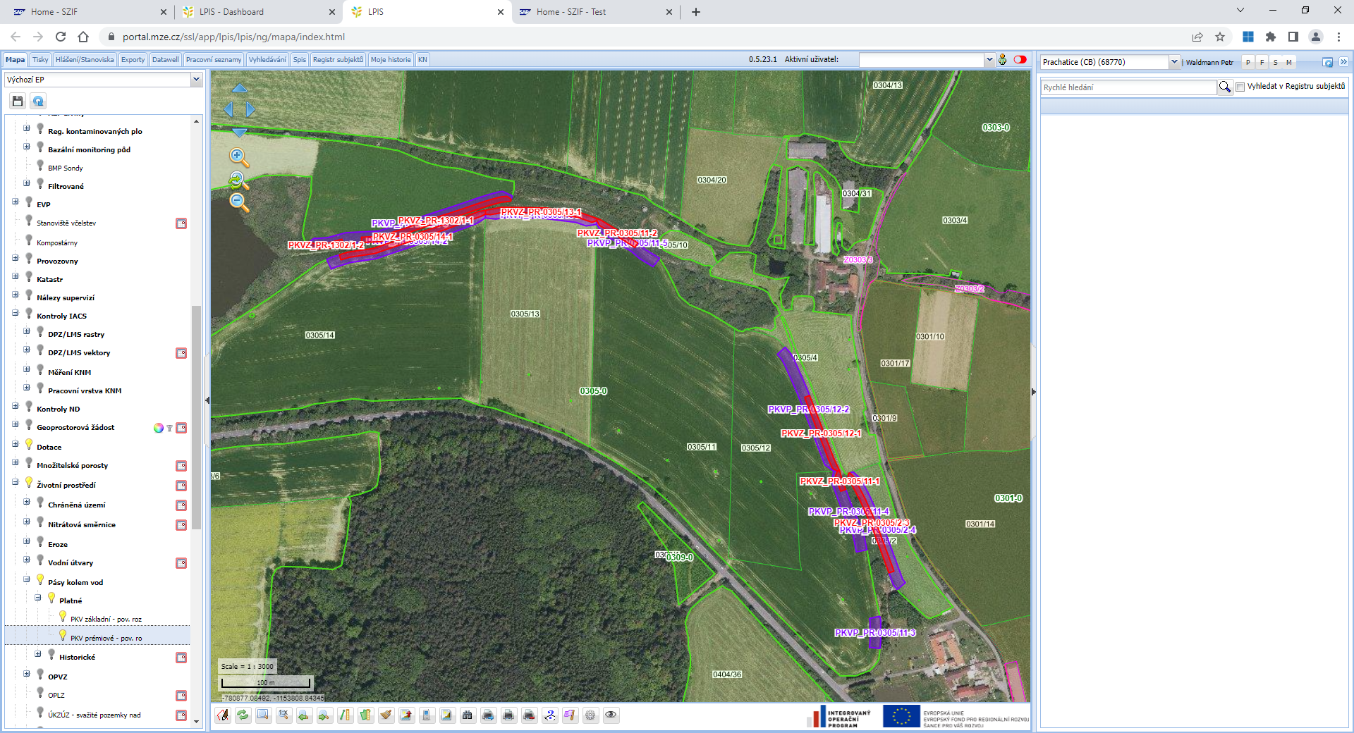
Jednotná žádost 2023 - Přímé platby

Slide 39
Jednotná žádost 2023 - Přímé platby
Režimy pro klima a životní prostředí – Podmínky pro kulturu R
Na ochranném pásu podél vody musí žadatel zajistit:
souvislý pokryv trav z čeledi lipnicovitých , max. 10 % plodin dle přílohy NV č. 5, a to minimálně od 1. června do 31. října
provádění seče s odklizením biomasy nebo mulčování do 31. srpna (u neprodukce až po 15.7. !)
v období od 1. června do 31. října zákaz aplikace POR, hnojiva a upravené kaly
nejedná se o manipulační plochu

Slide 40
Jednotná žádost 2023 - Přímé platby
Režimy pro klima a životní prostředí – Podmínky pro kulturu U
Evidence na žadatele v LPIS min. od data podání žádosti (od roku 2024 od 1. února ) do 15. srpna roku
a) Nektarodárný úhor:
Zajištění souvislého porostu směsi min. 3 plodin podle přílohy NV č. 6 a 7
Podíl žádné z plodin v porostu nepřekročí 80 % s výjimkou trav čeledi lipnicovité, jejichž podíl v porostu nepřekročí 30 %, a plodin dusík vázajících, jejichž podíl v porostu nepřekročí 50 %
Souvislý porost plodin zůstane ponechán na pozemku od 1. června alespoň do 15. srpna roku podání žádosti a plodiny nejsou sklízeny nebo paseny
Zákaz aplikace POR a hnojiv od 1.2. (letos ode dne podání JŽ) do 15.8. daného roku

Slide 41
Jednotná žádost 2023 - Přímé platby
b) Zelený úhor:
Nesmí se nacházet na ploše/stanovištích (ENVIRO vrstvě v LPIS):
s vymezením hnízdní lokality chřástala polního a bahňáků, podmáčené nebo rašelinné louky, lučních společenstev, výskytu stanovišť modráska
výjimka u ploch s vymezenou obecnou péčí o extenzivní louky a pastviny
pozor na oblasti NATURA 2000 – úplný zákaz převodu T → U
Dvouleté trvání úhoru = zákaz aplikace POR a hnojiv od 1.2. (letos ode dne podání JŽ) do 15.8. následujícího roku
Zajištění souvislého porostu trav z čeledi lipnicovitých nebo jejich směsi s PVN (PVN do 50 %) do 1.6.
Souvislý pokryv a zákaz sklizně + pastvy min. od 1. června do 15. srpna, v ZCHÚ mulčování pouze se souhlasem OOP
Od 16.8. možnost úhor sklidit, v ZCHÚ povinnost sklidit v termínu 16.8.-15.9. vč. odvozu biomasy či likvidace nedopasků
Po 15. srpnu 1. roku podání žádosti může žadatel zapravit porost na zeleném úhoru do půdy a do 31. října roku podání žádosti založit porost nový

Slide 42
Jednotná žádost 2023 - Přímé platby
Režimy pro klima a životní prostředí – Podmínky pro kulturu G
Evidence na žadatele v LPIS ode dne podání žádosti do 31. října roku podání žádosti, pro EZ pouze do 31.8.. Změna na T je možná. U výměry do 0,1 ha se nejedná o porušení. V režimu EZ není porušení změna G → R.
Žadatel do 31. července provede:
seč s odklizením biomasy nebo pastvu vč. likvidace nedopasků u ploch s průměrnou sklonitostí menší než 10°
v ANC oblastech H1 termín seče/pastvy posunut do 31.srpna
Při provedení seče žadatel dále zajistí:
na DPB s výměrou nad 12 hektarů ponechá nepokosenou plochu o rozloze 3 – 15 % plochy DPB
ponechání nepokosené plochy min. do 15. srpna, v ANC oblastech H1 do 15.září
posečení nepokosené plochy je poté provedeno do 31. října roku podání žádosti
Výjimky:
NV upravující AEKO opatření
Souhlasné stanovisko místně příslušného OOP

Slide 43
Jednotná žádost 2023 - Přímé platby
Režimy pro klima a životní prostředí – Podmínky pro kulturu T
Evidence na žadatele v LPIS ode dne podání žádosti do 31. srpna roku podání žádosti
Povinnost zpětného zatravnění do 31. října u DPB nebo jejich částí:
které se nachází v oblastech environmentálně citlivých ploch (sledováno od 1.4.2015)
  pro ekologicky hospodařící zemědělce bude rozorání v oblastech Natura a ECP posuzováno až od rozhodného data 1. dubna 2023,plochy v EZ rozorané před 1. dubnem 2023 budou pro ekology pardonovány
které se nenachází v oblastech environmentálně citlivých ploch (zatravnění náhradou):
  Týká se ploch mimo ECP a NATURA, sledované období od podání JŽ za předchozí rok
  Pokud žadatel rozoral DPB, který stále užívá
  Pokud žadatel užívá DPB, u kterého došlo ke změně kultury při převodu v LPIS na nového uživatele - zatravnit musí tento nový uživatel
  Pokud žadatel užíval DPB (a při podání aktuální JŽ ho již neužívá), u kterého změnil kulturu T na nějakou jinou před převodem DPB na jiného uživatele
  Odrážky 2. až 4. se pro účely podání JŽ 2023 posuzují od 1. dubna 2023

Slide 44
Jednotná žádost 2023 - Přímé platby
Režimy pro klima a životní prostředí – Podmínky pro kulturu T
Výjimky z podmínky zatravnění (kromě oblastí NATURA):
Vydání rozhodnutí na základě pozemkových úprav
Změny na ornou půdu v režimu Ekologického zemědělství
Změny na zemědělskou kulturu ovocný sad (S)
Změny na jinou trvalou kulturu (J)
Zalesnění na základě NV pro zalesňování zemědělské půdy (L)
Změny na krajinný prvek
Změny na plochu v režimu agrolesnictví
Změny na plochu s kulturou jiná kultura (O)
Změny na kulturu úhor (U) využívaný jako neprodukční plocha s výjimkou ploch v ZCHÚ kromě ENVIRO titulu obecná péče o extenzivní louky a pastviny
Změny na plochu o výměře menší než 0,1 hektar

Slide 45
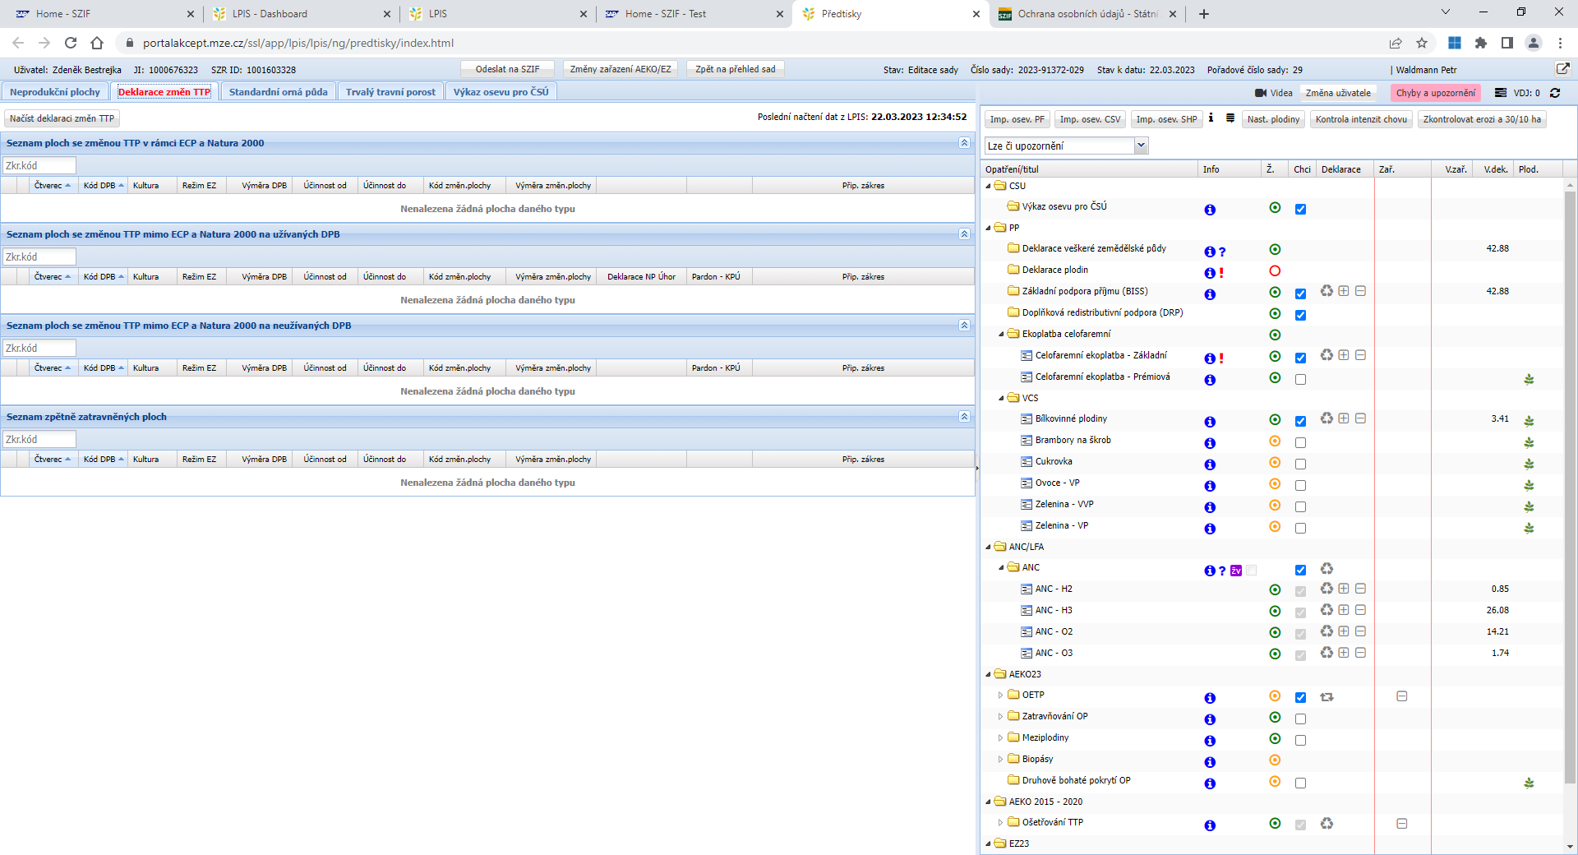
Jednotná žádost 2023 - Přímé platby

Slide 46
Jednotná žádost 2023 - Přímé platby
Režimy pro klima a životní prostředí – Podmínky pro kulturu T
Žadatel do 31. července provede:
a) seč s odklizením biomasy nebo pastvu vč. likvidace nedopasků u ploch s průměrnou sklonitostí menší než 10°
b) v ANC oblastech H1 termín seče/pastvy posunut do 31.srpna
Při provedení seče žadatel dále zajistí:
na DPB s výměrou nad 12 hektarů ponechá nepokosenou plochu o rozloze 3 – 15 % plochy DPB
ponechání nepokosené plochy min. do 15. srpna, v ANC oblastech H1 do 15.září
posečení nepokosené plochy je poté provedeno do 31. října roku podání žádosti
Výjimky:
NV upravující AEKO opatření
Souhlasné stanovisko místně příslušného OOP
Ustanovení § 3j zákona o zemědělství (obnova TTP)

Slide 47
Jednotná žádost 2023 - Přímé platby
Režimy pro klima a životní prostředí – Podmínky pro kulturu S
Evidence na žadatele v LPIS ode dne podání žádosti do 31. října roku podání žádosti
Od 1. června do 31. října žadatel zajistí bylinný pokryv meziřadí a manipulačního prostoru (s výjimkou nově vysazeného nebo dosazeného ovocného sadu po dobu tří let)
Mechanická úprava meziřadí a manipulačního prostoru nejpozději do 31.srpna
Zákaz aplikace herbicidů v meziřadí a manipulačním prostoru
Provádění maximálně čtyř aplikací herbicidů v příkrmném pásu sadu
Režimy pro klima a životní prostředí – Podmínky pro kulturu J (jiná trvalá kultura)
Evidence na žadatele v LPIS ode dne podání žádosti do 31. října roku podání žádosti
Od 1. června do 31. října je zajištěn bylinný pokryv celé plochy krajinotvorného sadu, s výjimkou nově vysazeného nebo dosazeného krajinotvorného sadu po dobu tří let
Mechanická úprava celé plochy krajinotvorného sadu sečí nebo pastvou, pokud není stanoveno jinak dle NV upravující AEKO opatření, do 31. srpna roku podání žádosti
Zákaz aplikace herbicidů na celé ploše krajinotvorného sadu

Slide 48
Jednotná žádost 2023 - Přímé platby
Režimy pro klima a životní prostředí – Podmínky pro kulturu P (víceleté produkční plochy)
Evidence na žadatele v LPIS ode dne podání žádosti do 31. srpna roku podání žádosti
Udržitelné hospodaření s OH na nejméně 30 % výměry plochy s víceletými produkčními plodinami
Zpracování výpočtu pro vyhodnocení udržitelnosti hospodaření s OH do 30. září roku podání žádosti
Režimy pro klima a životní prostředí – Podmínky pro kulturu D
Evidence na žadatele v LPIS ode dne podání žádosti do 31. října roku podání žádosti
Zajištění pokryvu manipulačního prostoru plantáže travním porostem
Zákaz aplikace hnojiv, upravených kalů nebo přípravků na ochranu rostlin
Možnost obmýtí nejdříve za 3 roky od výsadby (platí podmínky RRD v rámci BISS)
Režimy pro klima a životní prostředí – Podmínky pro kulturu K
Evidence na žadatele v LPIS ode dne podání žádosti do 31. srpna roku podání žádosti
Nejvýše čtyři aplikace herbicidů v meziřadí, pokud je školka založena formou řad a meziřadí
Mechanická úprava meziřadí nejpozději do 31. srpna roku podání žádosti

Slide 49
Jednotná žádost 2023 - Přímé platby
Režimy pro klima a životní prostředí – Neprodukční plochy
Pokud má žadatel v LPIS evidován min. 1 hektar R, musí z ploch kultur RUG vyčlenit min. podíl neprodukčních ploch:
5% tvořených Ochranným pásem podél vody základním, úhorem nektarodárným nebo zeleným, krajinnými prvky nebo ochrannými pásy podle § 2 odst. 2 NV upravujícího pravidla podmíněnosti plateb zemědělcům
8% vč. ploch meziplodin (koef. 0,3) nebo ploch plodin vázajících dusík, přičemž min. 3% tvoří plodiny viz a)
Do plochy RUG k výpočtu podílu neprodukčních ploch se nezahrnuje G v AEKO - Zatravňování o.p.
Pro všechny plochy platí zákaz:
  produkce, pastvy nebo seče s odklizením biomasy z plochy DPB v termínech dle NV
  použití POR, hnoji a upravených kalů v termínech dle NV
Neplatí výjimky z DZES 8A !!

Slide 50
Jednotná žádost 2023 - Přímé platby
Režimy pro klima a životní prostředí – Celofaremní ekoplatba prémiová úroveň
Splnění podmínek základní celofaremní ekoplatby
Prémiová ekoplatba POUZE na prémiové neprodukční plochy!
Vyčlenit z výměry RUG minimální podíl neprodukčních ploch 7 % (bez meziplodin a PVN), z toho min. 2 % prémiových (liniový úhor, vyjm. ochranné pásy ve lhůtách a s pokrytím porostem dle NV)
  Úhory (max. 5 % neliniového charakteru)
  Liniový úhor: nektarodárný, šíře 6 – 30 m, min. délka 20 m, min. vzdálenost mezi liniemi 50 m.
  Krajinné prvky
  Ochranné pásy
Pokud se hranice DPB nachází do 10 metrů od útvaru stálých povrchových vod
Vyčlenit ochranný pás podél vody typu prémiový o minimální šíři 12 metrů od hranice dílů půdního bloku a minimální délce 15 m. Maximální započitatelná šíře je pak 30 m.
Pás bude předvymezen v LPIS, žadatel musí založit pás na min. 90% této předvymezené výměry.
Plánovaná sazba cca 9000 Kč/ha

Slide 51
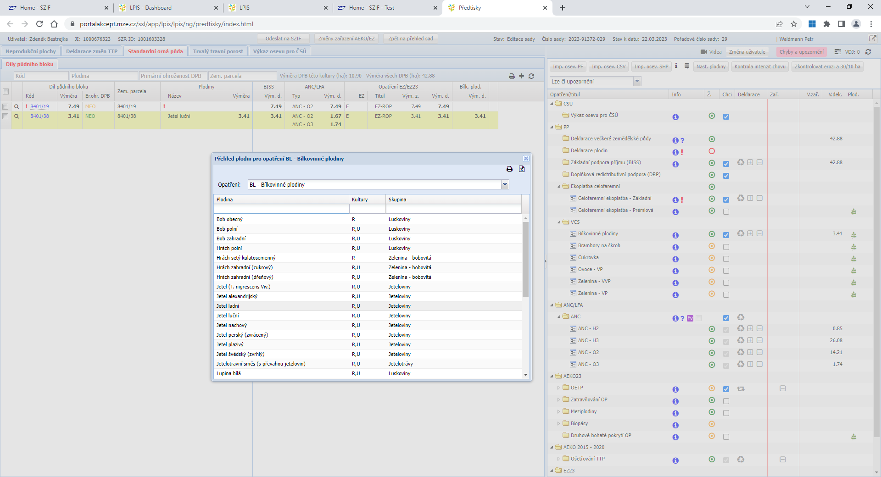
plodiny

Slide 52
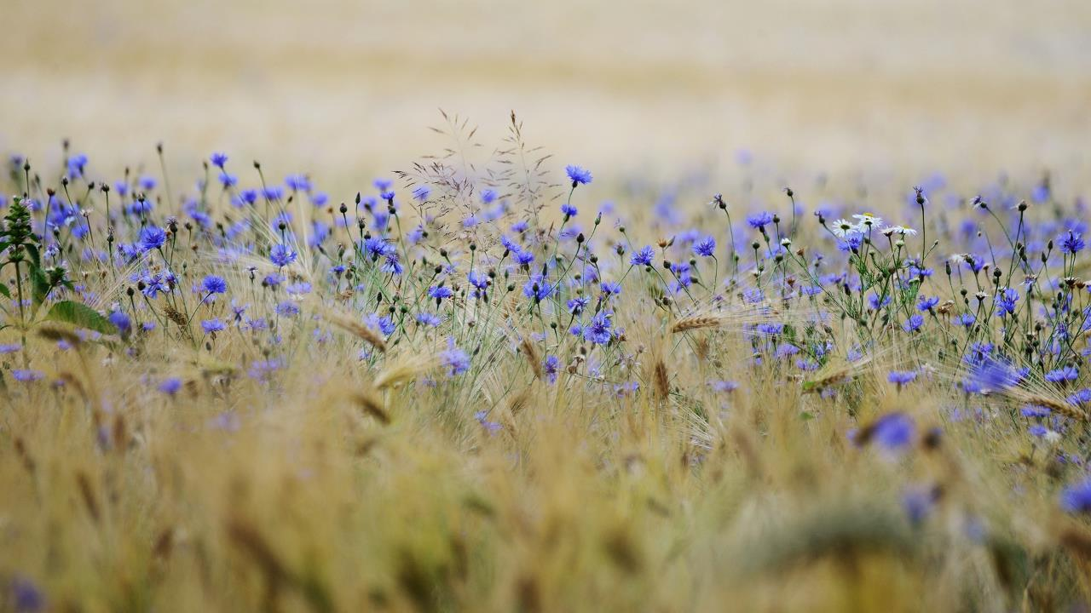
Státní zemědělský intervenční fond
Ve Smečkách 33
Praha 1 – 110 00
info@szif.cz
děkuji Za pozornost
Notes:
Obrázek lze změnit: najet na obrázek - pravé tlačítko myši – formát pozadí – výplň – soubor – vybrat soubor z pc
Úpravy obrázku: najet na obrázek - pravé tlačítko myši – formát pozadí – ikona Obrázek

Slide 53
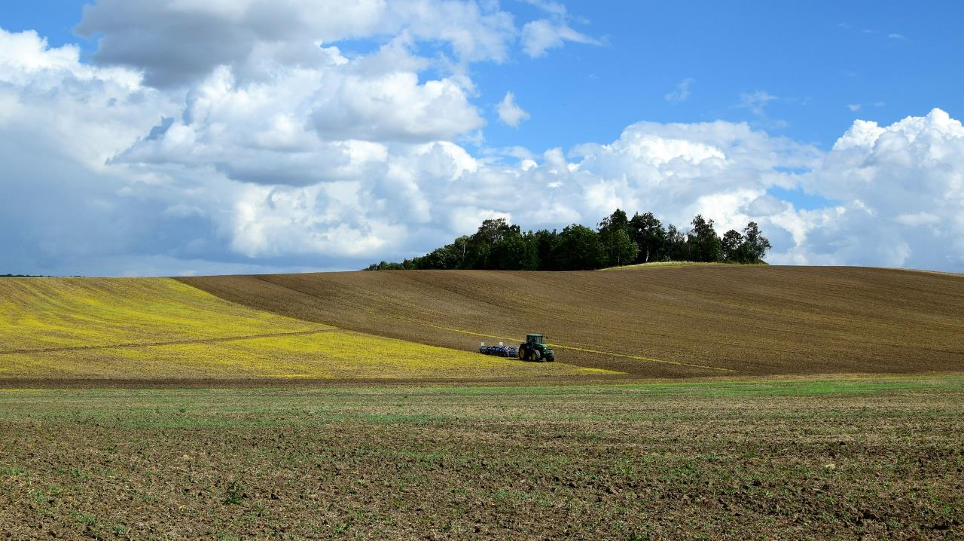
Pomáháme českému zemědělství
Státní zemědělský intervenční fond
Ve Smečkách 33
Praha 1 – 110 00
info@szif.cz
Notes:
Obrázek lze změnit: najet na obrázek - pravé tlačítko myši – formát pozadí – výplň – soubor – vybrat soubor z pc
Úpravy obrázku: najet na obrázek - pravé tlačítko myši – formát pozadí – ikona Obrázek

